Slide 1
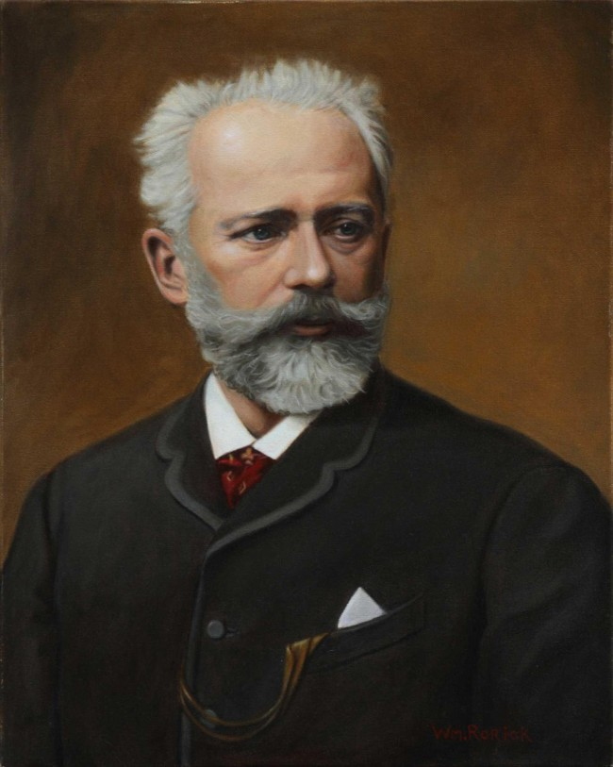

Пётр Ильич
Чайковский

Slide 2
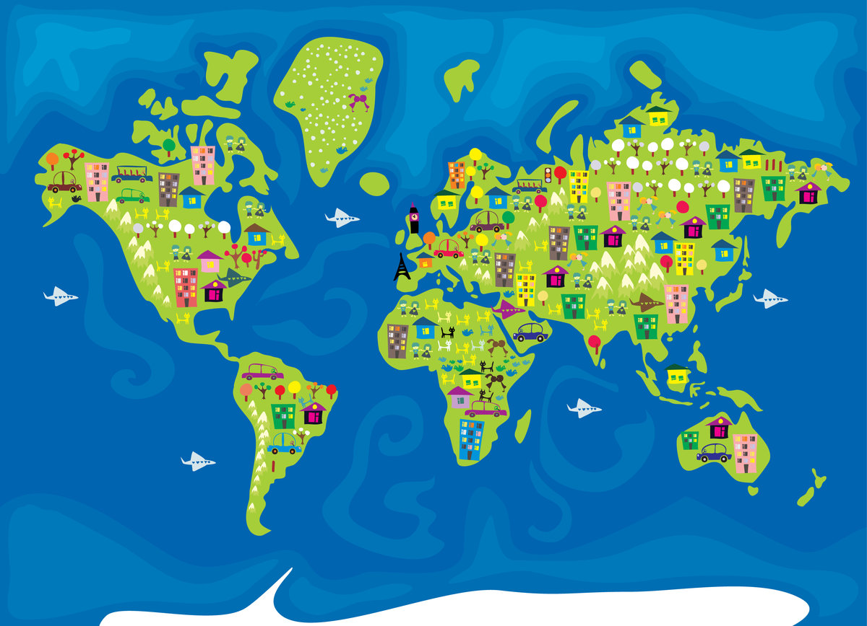
Некоторые пьесы «Детского альбома» написаны под впечатлением поездок Чайковского за границу. В них угадываются мотивы народных мелодий разных стран. Даже названия у пьес говорящие:

Slide 3
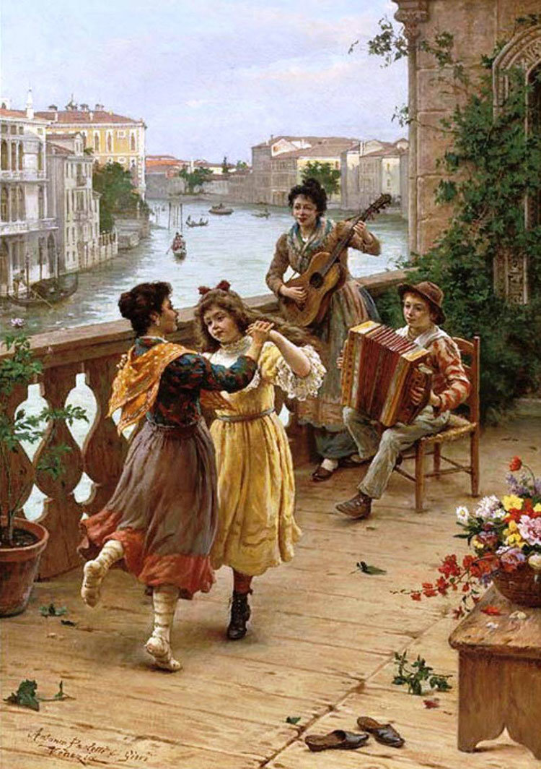
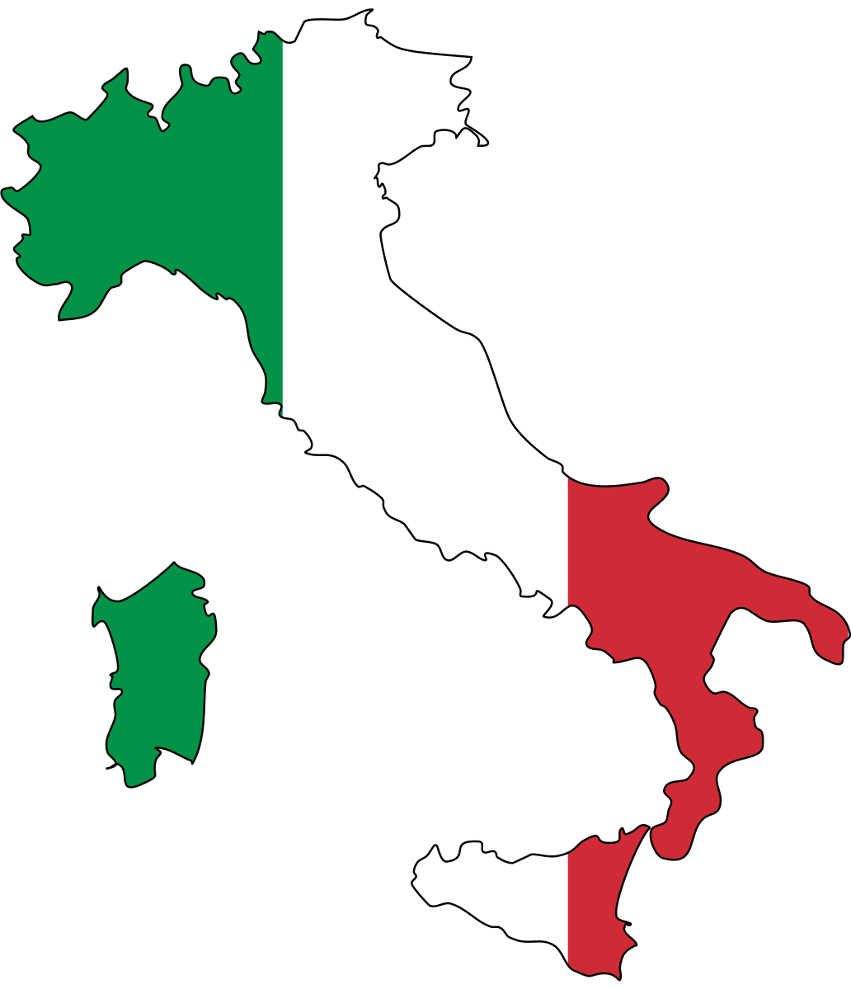

«Итальянская песенка»

Slide 4
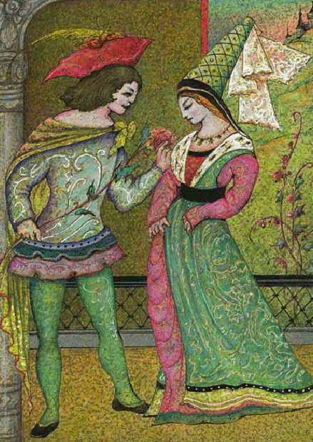
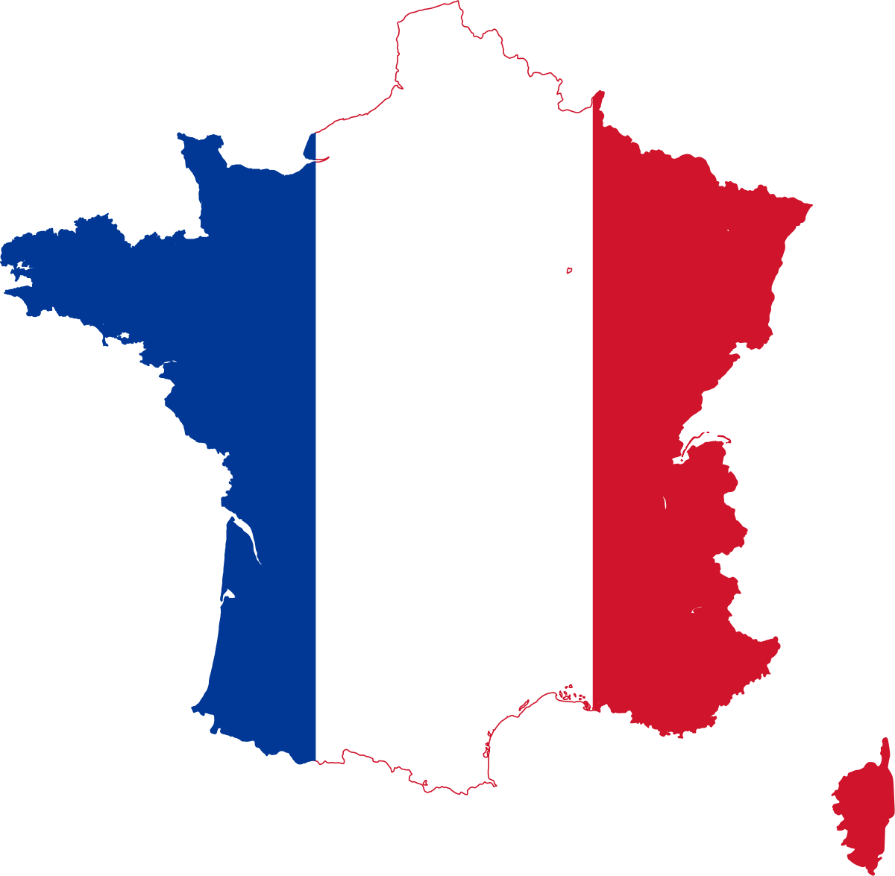
«Старинная французская песенка»

Slide 5
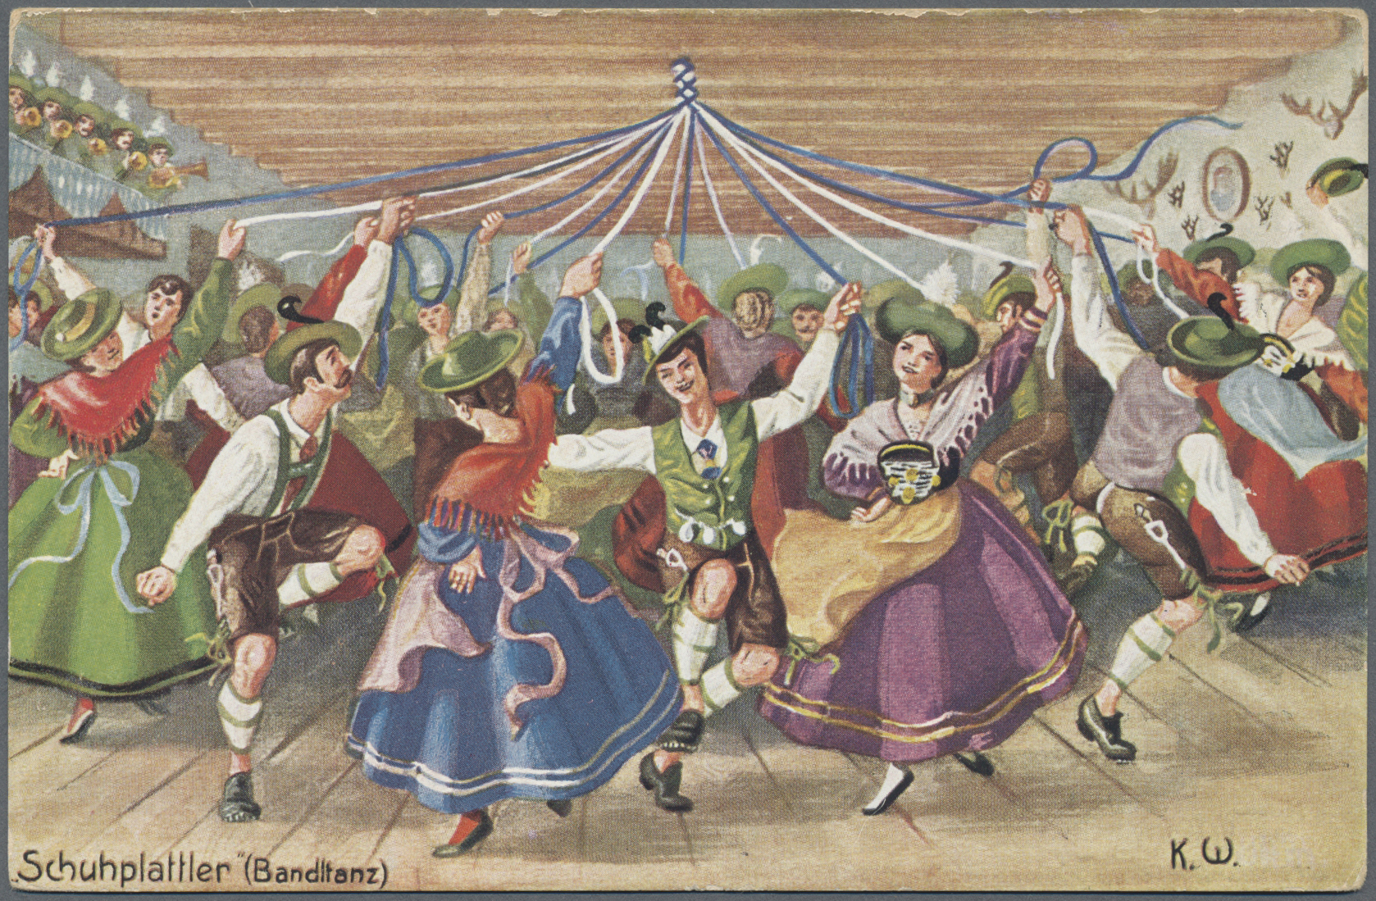

«Немецкая песенка»

Slide 6
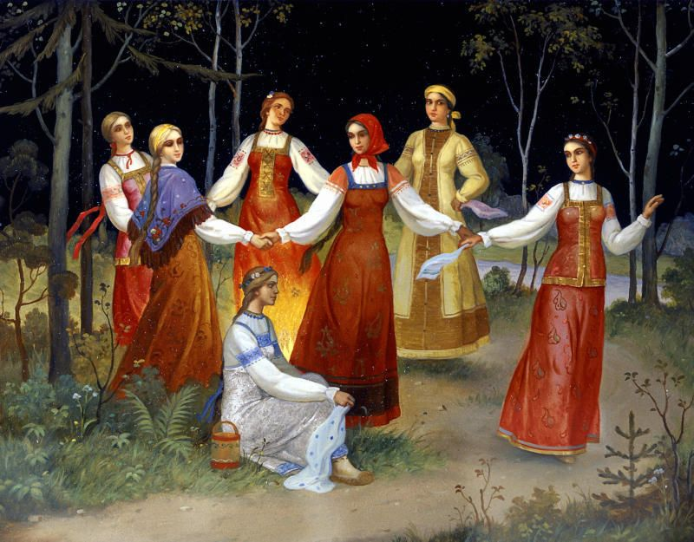
Русская песня
Есть в этом сборнике произведения, посвященные нашей стране. В пьесах «Русская песня» и «Камаринская» автор с большой любовью передал характер русской народной музыки.

Slide 7
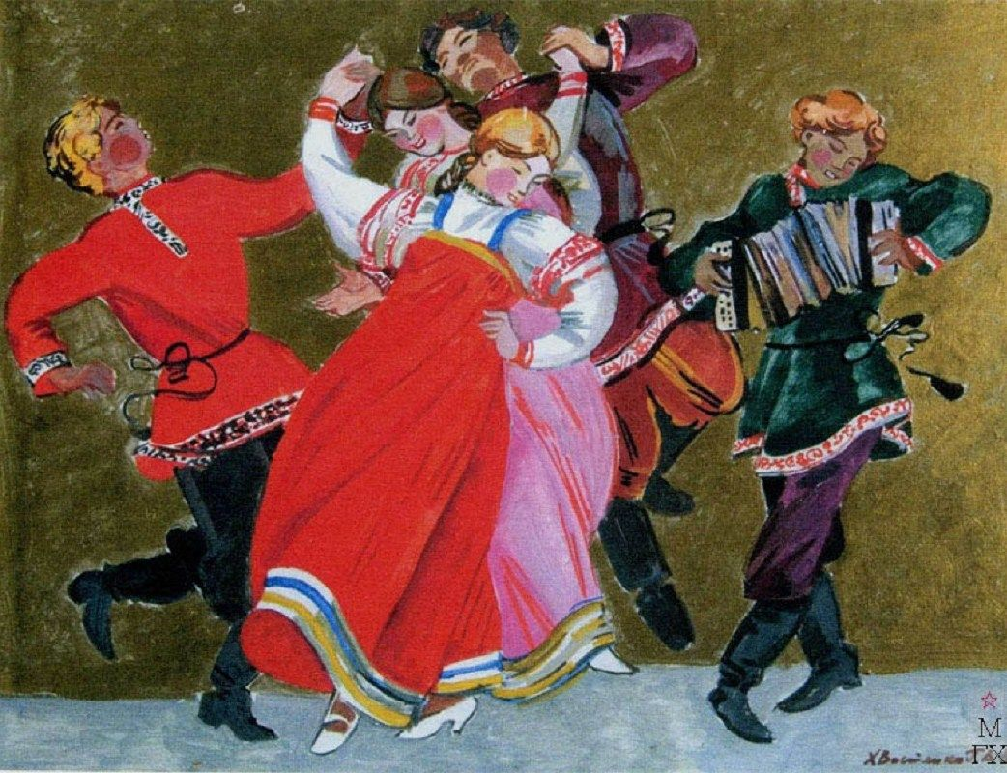
Русская песня
Камаринская
Есть в этом сборнике произведения, посвященные нашей стране. В пьесах «Русская песня» и «Камаринская» автор с большой любовью передал характер русской народной музыки.

Slide 8
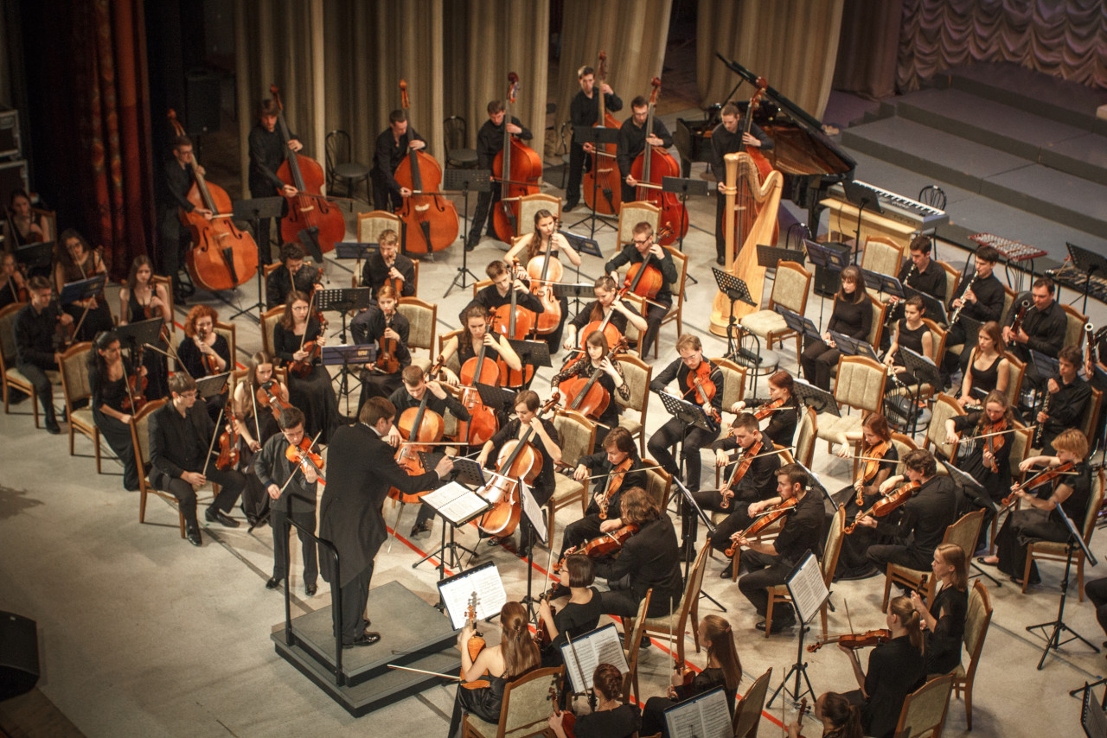
Наряду с небольшими музыкальными произведениями, Петр Ильич сочинял произведения для оркестра, музыку к балетам и операм. Один из самых известных балетов для детей «Щелкунчик».

Slide 9
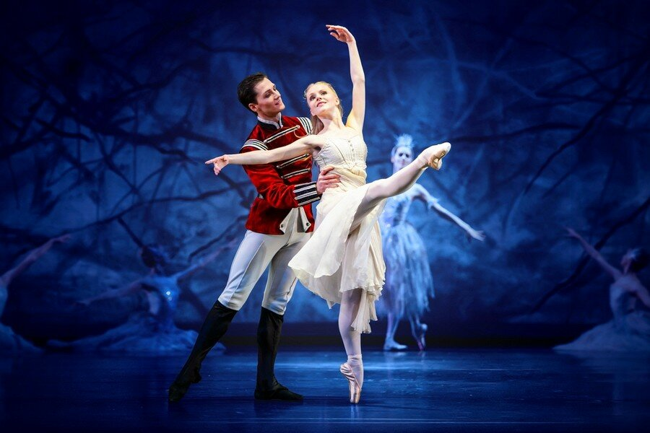
Балет – это спектакль, в котором
соединяются музыка и танец.

Slide 10
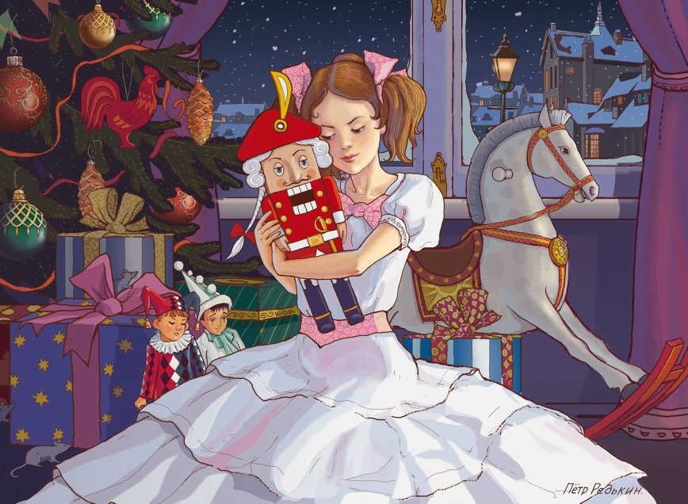
«Щелкунчик» - это новогодняя сказка о девочке Маше, которая получила в подарок куклу Щелкунчика.

Slide 11
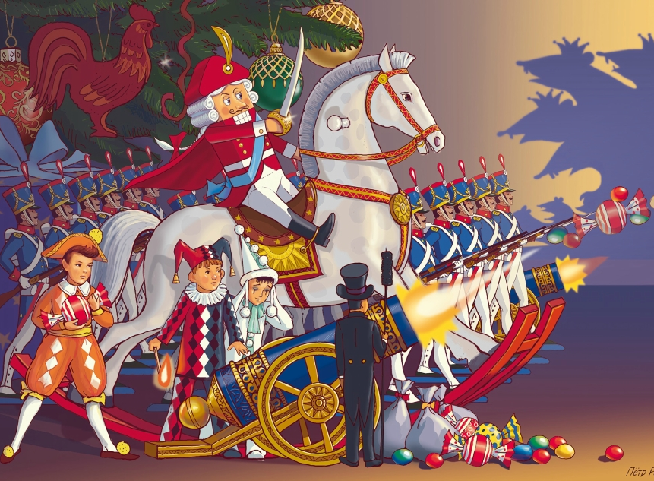
Кукла оказалась заколдованным принцем, и Маша спасла его, выиграв битву с мышиным королем.

Slide 12
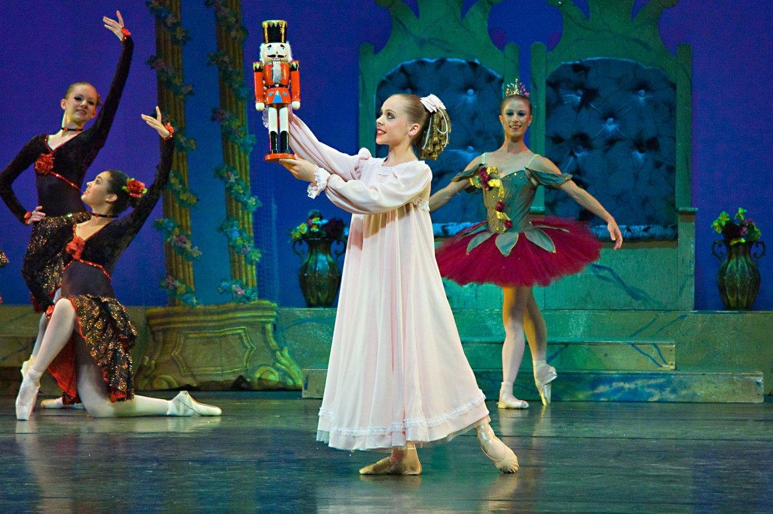
Музыка этого балета новогодняя, сказочная, очень яркая и запоминающаяся. Во всем мире известны мелодии из этого балета:

Slide 13
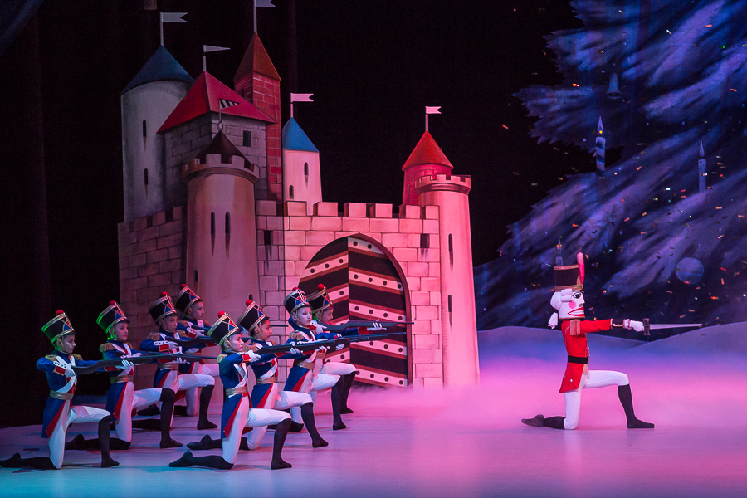
«Марш игрушек»

Slide 14
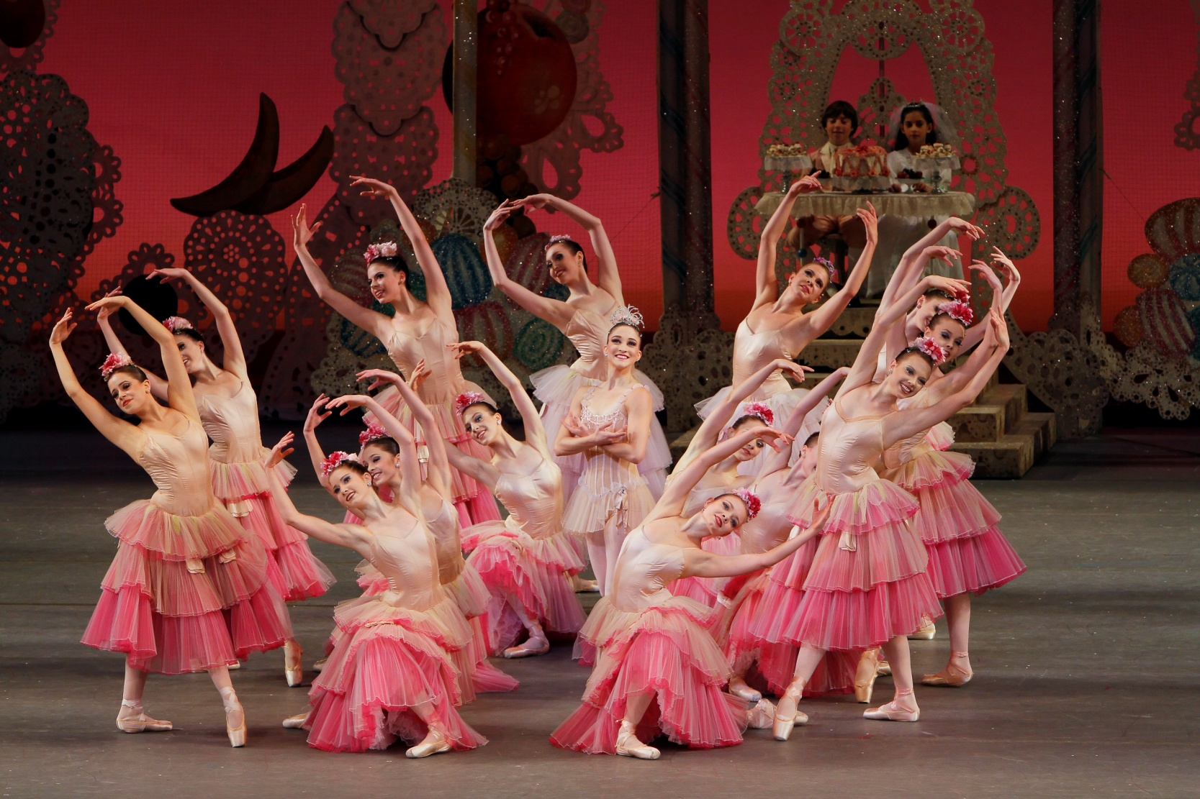
«Вальс цветов»

Slide 15
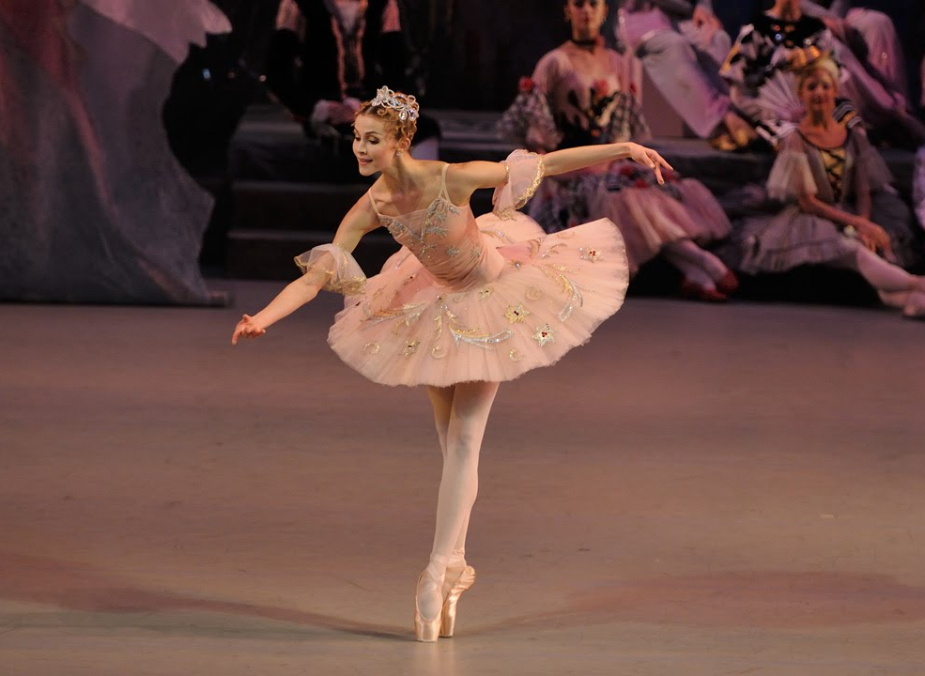
«Танец феи Драже»

Slide 16
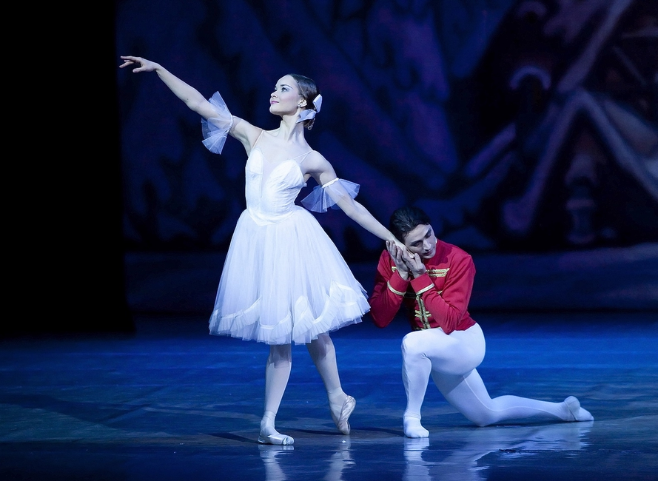
«Танец Маши и принца»

Slide 17
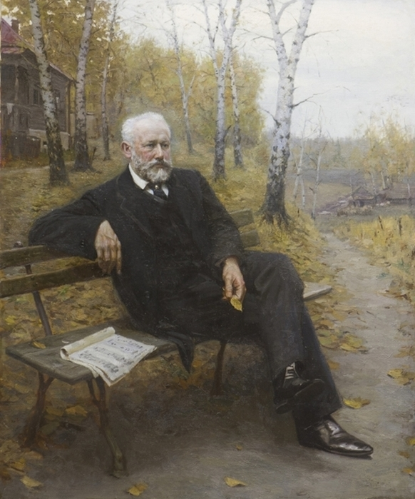
Петр Ильич Чайковский сочинил за свою жизнь очень много произведений. Его музыка, имеющая всемирную известность, составляет национальную гордость русского народа.

Slide 18
МАДОУ детский сад № 2 г. Ивделя

